Slide 1

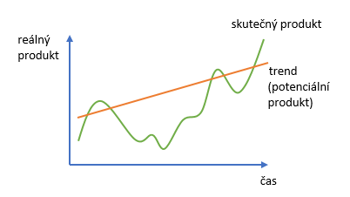
Makroekonomie
3+2, EVSNPMABMI
Hospodářský cyklus a ekonomický růst
8
Ing. Kamila Turečková, Ph.D.

Slide 2
Hospodářský cyklus
Ekonomický cyklus – krátkodobé kolísání skutečného agregátního výstupu ekonomiky (reálného produktu, HDP) okolo dlouhodobého vývojového trendu (potenciální produkt).
  tato fluktuace je objektivně dokumentovatelná, opakovaně pozorovatelná a nepravidelná co do délky i rozsahu
  každý cyklus je jedinečný a neopakovatelný
2 typy cyklů dle typu produktu, který má kolísat:
  kolísání skutečného kolem potenciálu – v důsledku výkyvů agregátní poptávky
  kolísání samotného potenciálu – kolísání ekonomické aktivity zejména skrze agregátní nabídku (produkční chování firem)
typy cyklů (tradiční členění, „historický pohled“, dnes již neplatí)
Kitchinovy [kičinovy] cykly, krátkodobé, 36-40 měsíců, výkyvy v zásobách, sezónních událostech, rozpracované výrobě
Juglarovy [džaglerovy] cykly, střednědobé, 10-11 let, výkyvy v investicích do fixního kapitálu, např. do strojů a zařízení
Kondratěvovy (Kuznětsovy) cykly, dlouhodobé, 50-60 let, změny v technologiích a inovacích, politických jevech (války, revoluce), objevy nových nalezišť strategických surovin

Slide 3
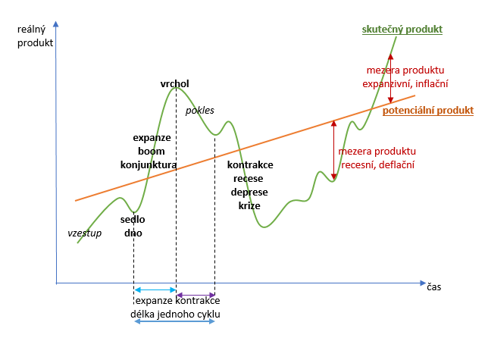
produkt, výstup ekonomiky (HDP): (1) skutečný produkt (Y); rovnovážný produkt (Y_{E}) a (3) potenciální produkt (Y*)
skutečný produkt dále členíme na produkt reálný a nominální
pro hospodářský cyklus je charakteristické neměnné střídání čtyř fází:
expanze, konjunktura – tvoří ji oživení a obnova
kontrakce – tvoří ji recese nebo deprese
dno (sedlo) – lokální minimum jednoho cyklu
vrchol – lokální maximum jednoho cyklu
boom: období vysoké hospodářské prosperity
recese: pokles ekonomické aktivity trvající déle než 6 měsíců
hospodářská krize: pokles ekonomické aktivity trvající déle než 1 rok (není totéž co finanční krize!!!)
Finanční krize je prudký pokles ceny finančních instrumentů, který následně může vyústit v kolaps ekonomiky.
Ekonomická bublina (nebo také spekulativní bublina) je dočasná a nestandardní (neracionální) odchylka produktu od jeho „skutečné, vnitřní“ hodnoty.
Perioda: počet měsíců mezi body zvratu v průběhu cyklického pohybu (např. mezi 2 vrcholy)
Amplituda: počet měsíců mezi horním a dolním bodem zvratu (mezi vrcholem a sedlem)
mezera (GAP) produktu:
expanzivní mezera: skutečný produkt je větší než produkt potenciální (Y>Y*), vznikají inflační tlaky
recesní mezera: skutečný produkt je menší než produkt potenciální (Y<Y*), objevují se deflační tendence

Slide 4
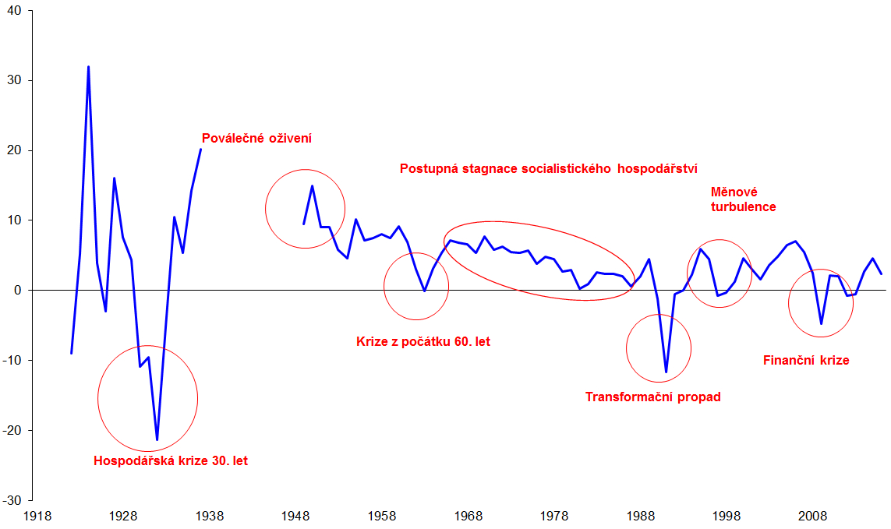
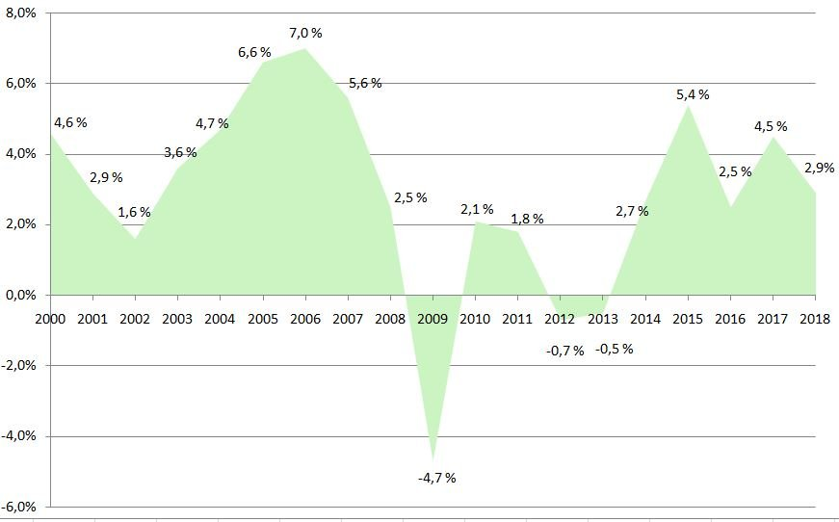
Hospodářský vývoj v ČR (www.cnb.cz)
Vývoj růstu HDP České republiky
(www.finance.cz)

Slide 5
Hrubý domácí produkt (www.csu.cz)
U k a z a t e l |  | 1993 | 1994 | 1995 | 1996 | 1997 | 1998 | 1999 | 2000 | 2001 | 2002 | 2003 | 2004 | 2005
HDP | mil. Kč, b. c. | 1 201 088 | 1 370 455 | 1 586 447 | 1 818 342 | 1 958 725 | 2 146 389 | 2 242 417 | 2 379 393 | 2 568 309 | 2 681 644 | 2 810 382 | 3 062 444 | 3 264 931
HDP na 1 obyvatele | Kč/obyv., b. c. | 116 265 | 132 588 | 153 565 | 176 275 | 190 100 | 208 490 | 218 075 | 231 627 | 251 199 | 262 886 | 275 483 | 300 036 | 319 025
HDP | %, r/r, reálně | 1,3 | 2,3 | 6,1 | 4,2 | -0,6 | -0,3 | 1,4 | 4,3 | 2,9 | 1,7 | 3,6 | 4,9 | 6,5
2006 | 2007 | 2008 | 2009 | 2010 | 2011 | 2012 | 2013 | 2014 | 2015 | 2016 | 2017 | 2018
3 512 798 | 3 840 117 | 4 024 117 | 3 930 409 | 3 962 464 | 4 033 755 | 4 059 912 | 4 098 128 | 4 313 789 | 4 595 783 | 4 767 990 | 5 047 267 | 5 323 556
342 156 | 372 007 | 385 833 | 374 628 | 376 759 | 384 289 | 386 317 | 389 900 | 409 870 | 435 911 | 451 288 | 476 628 | 500 973
6,9 | 5,6 | 2,7 | -4,8 | 2,3 | 1,8 | -0,8 | -0,5 | 2,7 | 5,3 | 2,5 | 4,4 | 2,8

Slide 6
Příčiny cyklického kolísání, zdroje cyklu
Proč výstup ekonomiky kolísá?
→ následkem změn v ekonomice
  zdroje změn v ekonomice můžeme rozdělit na vnější (exogenní) nebo vnitřní (endogenní) a dále na zdroje vycházející z nabídkové či poptávkové strany agregátního trhu
vnější faktory (mimo ekonomický systém)
  volby, války, epidemie, nové vědecké objevy, klimatické změny
  znovuobjevení Ameriky Kryštofem Kolumbem
vnitřní faktory (příčiny fluktuace jsou uvnitř systému)
  změny objemu investic
na straně agregátní nabídky (vývoj a aplikace nových technologií do výrobního procesu, objevení nových ložisek surovin…
  ovlivňují nejen skutečný, ale také potenciální produkt
na straně agregátní poptávky (na straně ekonomických subjektů, AD=C+I+G+NX)

Slide 7
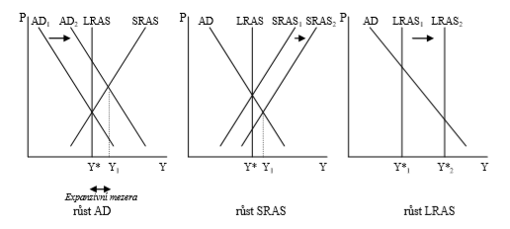
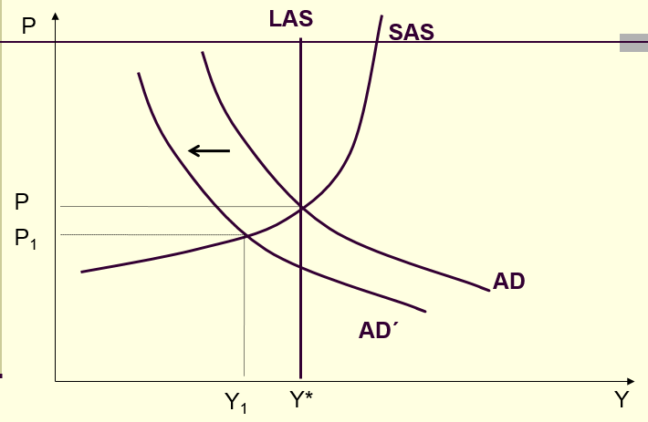
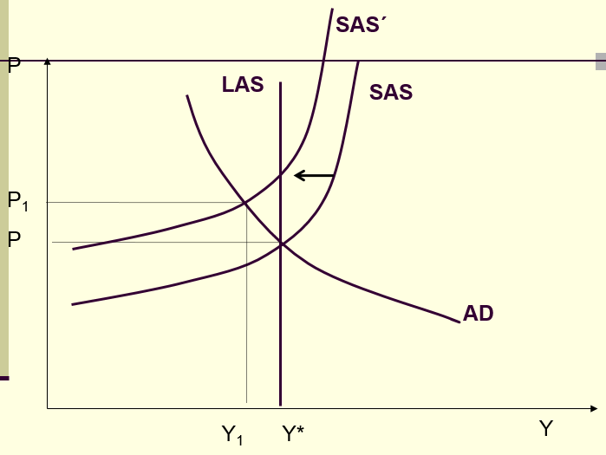
V modelu AS-AD lze fázi konjunktury zakreslit těmito třemi způsoby: (1) zvýšení krátkodobé agregátní nabídky nebo (2) agregátní poptávky vede ke zvýšení skutečného produktu (ekonomika se ocitá v expanzivní mezeře), ve (3) případě roste celý potenciální produkt vlivem růstu LRAS
Klasická recese
Klasickou recesi identifikujeme podle toho, že: klesá výstup a zároveň klesá cenová hladina a roste nezaměstnanost
Příčina klasické recese je pokles AD díky poklesu výdajů (C,I,G,NX)
Slumpflace (=slump+inflace)
slumpflace se pozná podle toho, že: klesá výstup a zároveň roste cenová hladina a nezaměstnanost
Slumpflace vzniká v důsledku poklesu AS, a to díky růstu nákladů firem (např. ropné šoky v 70. letech 20. století)

Slide 8
Teorie hospodářského cyklu
Peněžní (monetární) teorie – chování centrálních bank a výkyvy v peněžní nabídce (→úrokovou míru, objem úvěrů) jsou zdrojem změn v AD (Milton Friedman). Dle monetaristů je ekonomika vnitřně stabilní (pružnost mezd a cen je zachována), nestabilitu způsobuje nepředvídatelný, nestabilní růst peněžní nabídky.
Teorie rovnovážného cyklu – opět předpoklad vnitřně stabilní ekonomiky + předpoklad racionálního očekávání. Zdrojem fluktuací je neočekávaná hospodářská politika - nedokonalé informace a chybné vnímání vede lidi k mylným rozhodnutím ohledně mzdových požadavků a cenových změn. (Robert Lucas, Robert Barro)
Psychologická teorie – šíření optimismu a pesimismu ve společnosti (Arthur Cecil Pigou)
Inovační teorie - nerovnoměrné tempo technologického pokroku a vznik významných inovací (Josef Alois Schumpeter)
Teorie reálného hospodářského cyklu – navázaly na inovační teorie, příčinou cyklů jsou reálné nabídkové školy, zejména technologické inovace, které vedou výlučně ke změnám a kolísání samotného potenciální produktu
  nabídkové šoky mění celkovou produkční kapacitu ekonomiky
  politické události (válka v Perské zálivu, sjednocení Německa), změny přírodních podmínek (globální oteplování, tsunami), změny spotřebitelských preferencí, nákladové šoky, objevy nových přírodních nalezišť

Slide 9
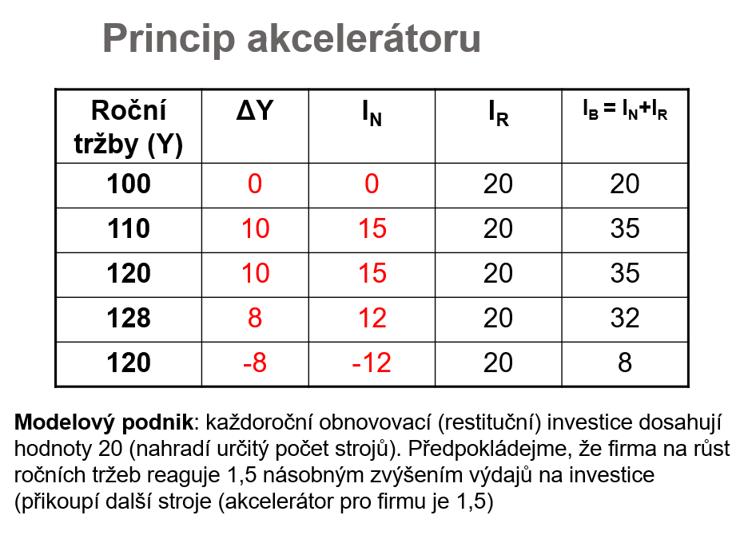
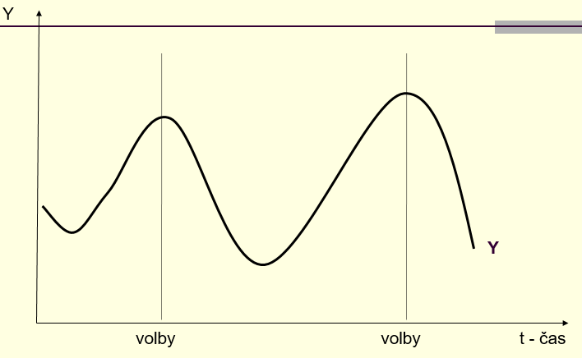
Teorie akcelerátoru a multiplikátoru, keynesiánský model – příčinou kolísání výstupu jsou změny v investičních výdajích investic, ekonomika je vnitřně nestabilní (Paul A. Samuelson, John Hicks)
  Čisté indukované investice závislé na výši výstupu hospodářství (I_{N} = a . Δ Y), kde a je akcelerátor, jež nám říká, o kolik se zvýší čisté indukované investice vzroste-li důchod o jednotku.
  Důchod je závislý na výši investic (Δ Y = α . Δ I).
    Růst produktu – růst investic – růst produktu – růst investic … (tempa růstu produktu rostou)
    Růst produktu narazí na omezení v kapacitách (potenciální produkt) - zpomalení tempa růstu – pokles investic – pokles produktu …
    Produkt klesá až investice dosáhnou úrovně restitučních investic (určitá zařízení a stroje musí být obnoveny)
    Růst investic vyvolá růst výstupu …ten roste dokud nenarazí na bariéru potenciálního produktu
Teorie poltického cyklu, politicko-hospodářský cyklus – příčina ekonomických cyklů leží v politické sféře a politickém cyklu, politikové mají schopnost ovlivnit hospodářský vývoj, zejména expanzivní hospodářskou politikou realizovanou za účelem znovuzvolení v dalších volbách (William Nordhaus)
  Před volbami chtějí, aby ekonomika v rostoucí fázi cyklu (nízká nezaměstnanost, vysoké tempo růstu produktu, nízká inflace), snižují daně, rostou vládní výdaje…
  Po volbách se přechází k úsporným opatřením, kdy klesají vládní výdaje, rostou daně a ekonomika se dostává do fáze kontrakce…

Slide 10
Stabilizační hospodářská politika
Stabilizační politika jako nástroj odstranění nežádoucích výkyvů ekonomiky (vyhlazování cyklických výkyvů ekonomiky).
Snaha pozitivně stimulovat zaměstnanost a krátkodobou ekonomickou výkonnost prostřednictvím aktivního ovlivňování AD.
  fiskální a monetární politika, resp. také vnější obchodní hospodářská politiky
2 podoby stabilizační politiky:
  politika jemného ladění (stop-go), diskreční – záměrná opatření
  politika automatického ladění, vestavěné stabilizátory
    mandatorní výdaje, progresivní zdanění, transferové platby

Slide 11
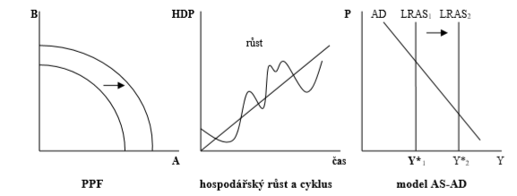
Ekonomický růst
představuje dlouhodobé zvyšování produkčních možností ekonomiky, tj. zvyšování potenciálního produktu země (Y*)
  ekonomický růst = růst potenciálního produktu
  ekonomický pokles = pokles potenciálního produktu
je výsledkem pozitivních změn v dané ekonomice v dostupnosti a produktivitě výrobních faktorů
  nutno rozlišovat: růst Y* a růst HDP, neboli...
    ...roste-li v daném roce HDP ještě to nemusí znamenat, že došlo k ekonomickému růstu (Y* mohl zůstat nezměněn)
    roste-li pouze HDP, pak jde zpravidla o změnu v agregátní poptávce

Slide 12




Měření ekonomického růstu
ekonomický růst jako rozdíl úrovní reálného produktu během období:
tempo růstu:
  ...tempo růstu nám říká, o kolik procent se změnil produkt v daném období oproti předchozímu období (pokud g=10, pak to znamená, že produkt vzrostl o 10 %)
koeficient růstu:
  ...koeficient růstu nám říká, kolikaprocentní úrovně produktu předchozího období dosáhl produkt v tomto období (pokud G=110, pak to znamená, že produkt v tomto roce dosáhl 110%ní úrovně produktu předchozího období)
ukazatel ekonomické úrovně dané země:

Slide 13
Zdroje ekonomického růstu
Růst produkčních možností ekonomiky je možný prostřednictvím změn v objemu, kvalitě a struktuře výrobních faktorů, tj. v práci, kapitálu, půdě a technologii a může být extenzivního nebo intenzivního charakteru.
4 kola růstu:
  lidské zdroje, resp. práci (L),
  přírodní zdroje (R),
  kapitál (K), 𝑄 = 𝑓 𝐴 ∗ (𝐿,𝑅,𝐾))
  technologii (A).
extenzivní a intenzivní faktory růstu
  extenzivní faktory = zvyšování objemu práce a kapitálu, zapojeného do výroby (např. zvyšování zaměstnanosti, čisté investice, vyšší pracovní nasazení (vyšší intenzita práce) apod.)
  intenzivní faktory = zvyšování efektivnosti využití stávajících výrobních faktorů (technologický pokrok, zvyšování vzdělanosti, získání pracovních zkušeností apod.)
  jiné: determinanty na straně politického prostředí (určení politicko-ekonomického systému), klimatických změn (globální oteplování, El Nino, změny směru mořských proudů) a přírodních katastrof (tsunami, tornáda).

Slide 14
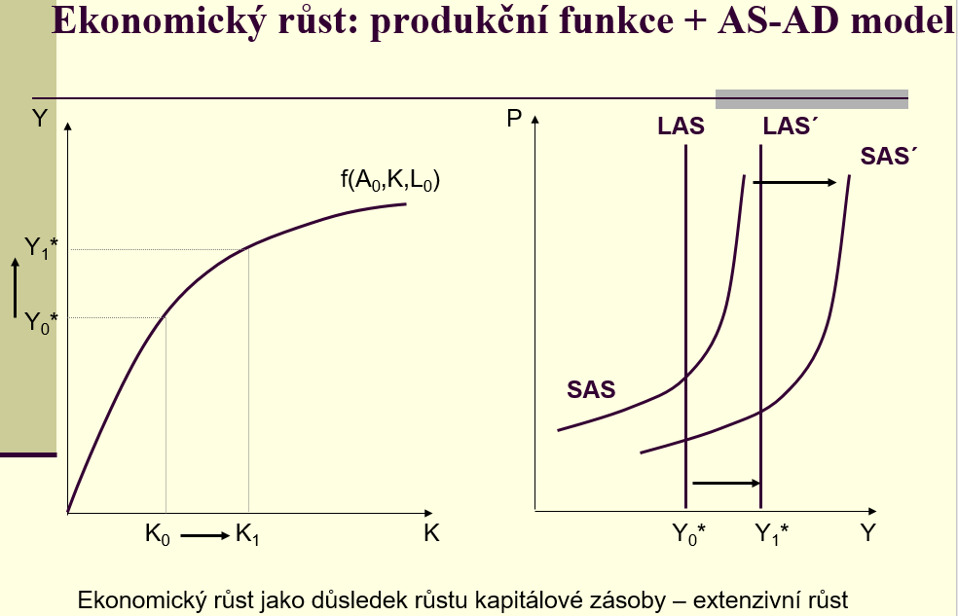
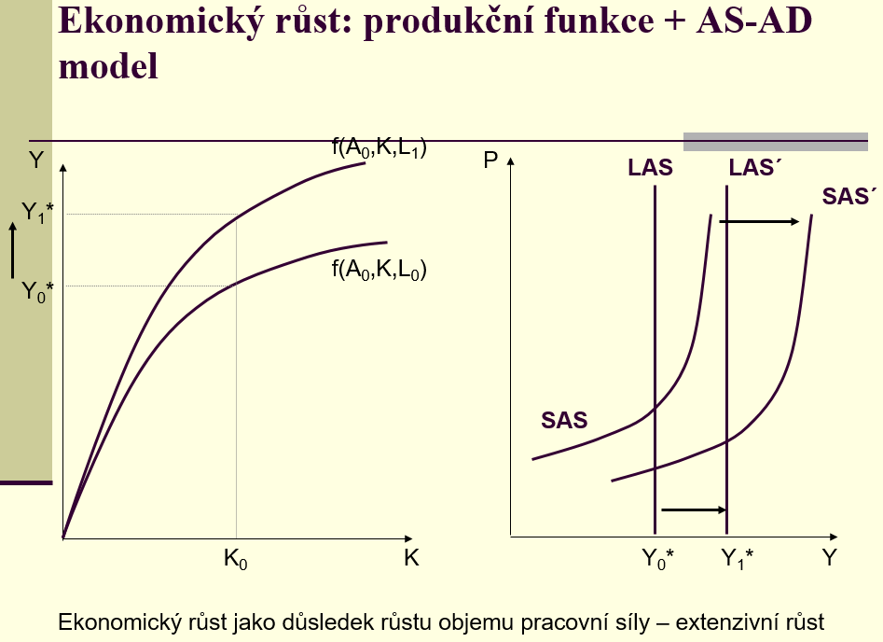
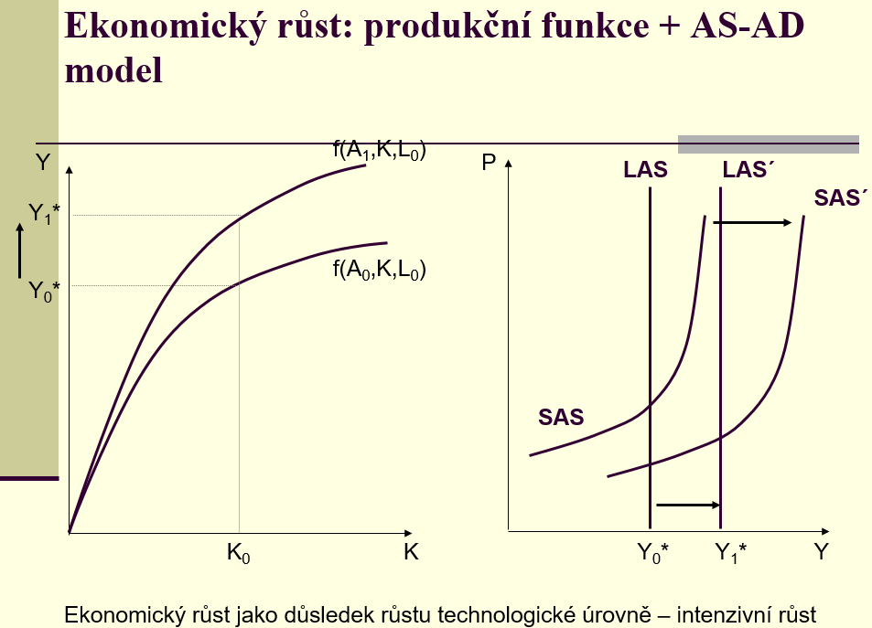
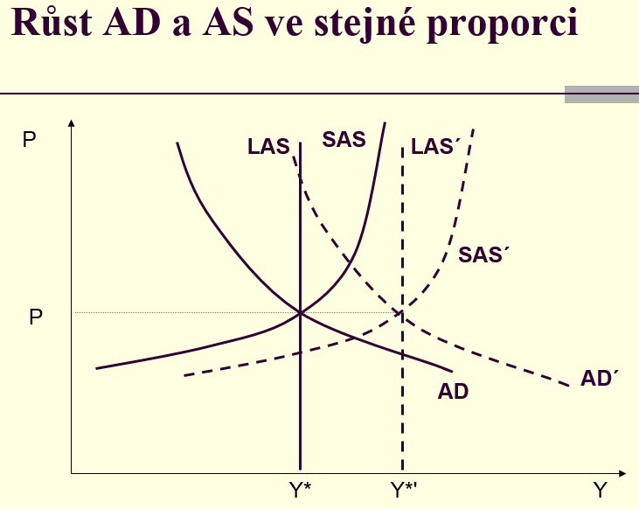
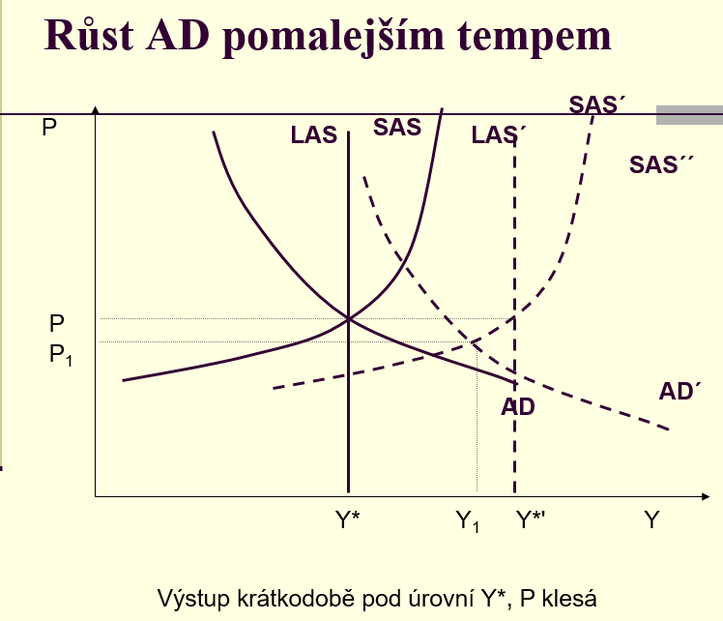
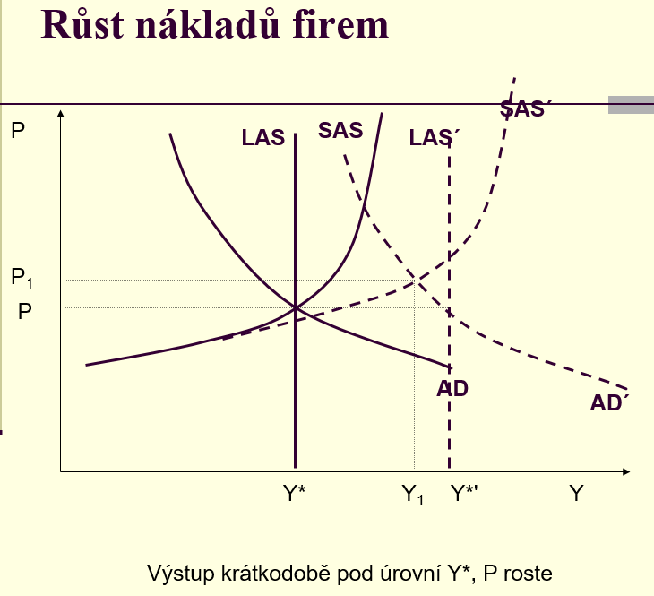

Slide 15
Vybrané teorie ekonomického růstu
Teorie endogenního růstu se zaměřuje na zkoumaní dlouhodobého ekonomického růstu determinovaného faktory uvnitř modelu. Klíčovou roli v oblasti růstu hraje lidský kapitál generující inovace a technologický pokrok.
  úroveň technologického pokroku závisí na kvantitativní i kvalitativní úrovni fyzického kapitálu, kvalifikaci pracovníků, jejich iniciativě, zkušenostech a dovednostech, akumulované i individuální úrovni znalostí, institucionálních podmínkách, jakými jsou vládní podpora vědy, vývoje a výzkumu, infrastruktuře, právním prostředí, historické zkušenosti, životní úrovni apod.
  dochází k rostoucím výnosům z rozsahu, vyšší míře průměrné produktivity práce, významným pozitivním externalitám apod.
V rámci teorie nulového ekonomického růstu se připouštějí limity (růstu) vlastní každé zemi, které, po jejich překonání, neumožňují této ekonomice dosahovat dalšího ekonomického růstu.
Teorie trvale udržitelného růstu se opírá o takovou výši výroby a spotřeby, která umožňuje uspokojovat současné potřeby, aniž by tato spotřeba omezovala spotřebu budoucí. Koncept trvale udržitelného rozvoje zdůrazňuje kvalitativní rozvoj před fyzickou expanzí.

Slide 16
Prorůstová hospodářská politika
jedná se o specifický typ hospodářské politiky, který provádějí její nositelé s cílem stimulovat hospodářský růst a růst potenciálního produktu
orientace zejména na oblast podpory a ovlivnění intenzivního hospodářského růstu ve smyslu dlouhodobého udržení disponibilních zdrojů, založeného na zvyšování produktivity výrobních faktorů a lidského kapitálu
stimulace úspor a jejich přeměna na soukromé a veřejné investice
investice do infrastruktury, stabilizace bankovního sektoru, podpora přímé zahraničních investic, kvalitní právní a politické prostředí, debyrokratizace, pokles korupce, zvýšení otevřenosti ekonomiky, podpora podnikání, ochrana vlastnických práv, politická a společenská stabilita….

Slide 17
Děkuji za pozornost.

